Slide 1
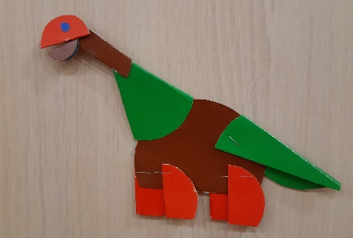
Мастерим вместе с
ОКСАНОЙ АЛЕКСАНДРОВНОЙ ПАВЛОВОЙ

Slide 2
Добрый день, ребята и взрослые!
Попробуем смастерить сегодня бронтозавра!
Это задание очень сложное, тут потребуется помощь старшего брата или сестры, а может и папы. Найдите удобное для всех время для выполнения!
Подготовьте материалы
Нам нужны: цветная бумага или картон, клей, фломастеры и «мусорная планета» (пакет для мусора)!

Slide 3
Кто такой БРОНТОЗАВР?
Бронтозавр был крупнейшим травоядным динозавром, жившим давным-давно (в позднеюрском периоде 157-146 миллионов лет до н.э.) на территории нынешней Северной Америки. Длина его тела достигала 23 м, а весил гигант более 30 тонн.
При этом голова у бронтозавра была очень маленькая, а мозг весил всего 400 грамм.

Slide 4
Вырезаем из цветной бумаги или картона
1
Три коричневых круга диаметром 7,4 и 2 см
2
Два зеленых круга диаметром 7 и 6 см
3
5 красных кругов:
4
Четыре красных - диаметром 4 см
5
Один красный – диаметром 3 см

Slide 5
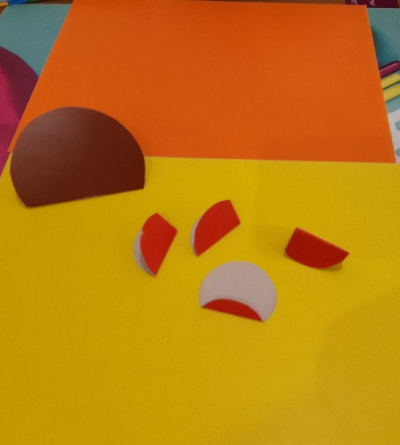
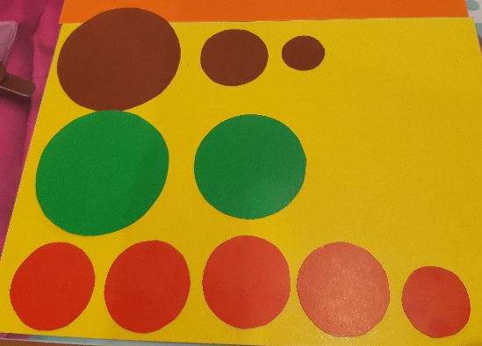
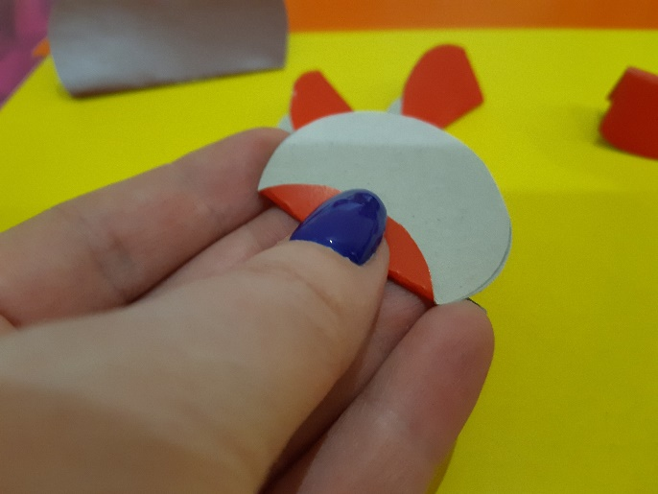
Если вы вырезали круги, начинаем собирать бронтозавра
Загни край коричневого круга диаметром 7 см. Это туловище.
Загни край у четырех красных кругов диаметром 4 см, а затем сложи их пополам перпендикулярно первому сгибу.
Приклей лапы к туловищу.

Slide 6
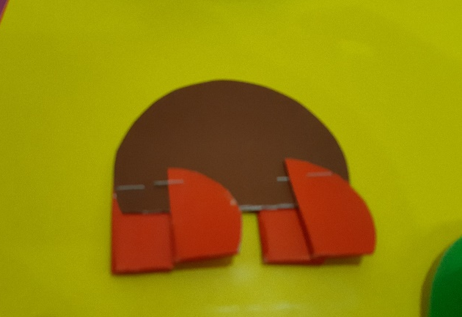
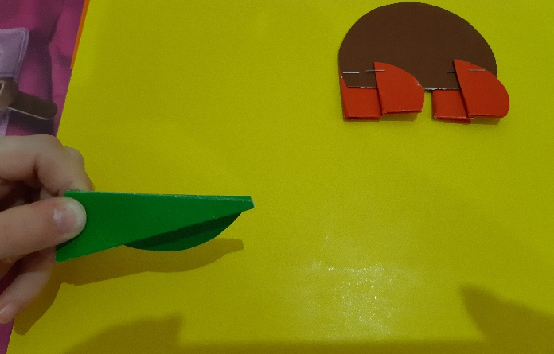
Продолжаем собирать бронтозавра
Зеленый круг диаметром 7 см сложи пополам, а затем линию сгиба загни к краю, как показано на картинке. Это будет хвост бронтозавра.

Slide 7
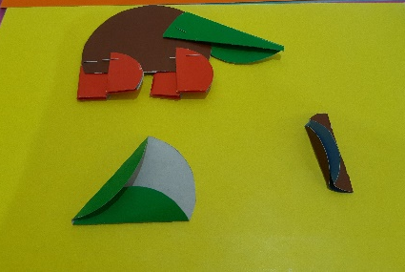
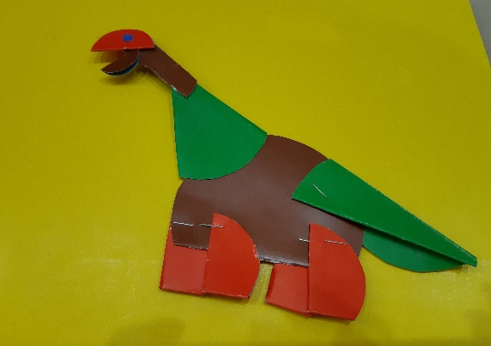
Продолжаем собирать бронтозавра
Приклей хвост к туловищу.
Края зеленого круга диаметром 6 см для шеи загни к середине, чтобы получился острый угол.
Приклей шею к туловищу. Верхнюю часть шеи сделай из коричневого круга диаметром 4 см: сложи его пополам, а затем линию сгиба загни к противоположному краю круга.

Slide 8
Продолжаем собирать бронтозавра
Приклей к зеленому конусу.
Нижняя челюсть - сложен-ный пополам коричневый круг (самый маленький) диаметром 2 см, а верхняя часть головы - сложенный пополам красный круг диаметром 3 см.
Нарисуй глаз - и бронтозавр готов.

Slide 9
Как успехи?!
Делайте фото своих поделок ,
отправляйте в сторис Instagram детского сада

